Slide 1

Детерминанты проходного балла при поступлении в вуз (на примере факультетов МГУ с 2016 по 2019 года)
Аксарина Е.Д.
Дугин М.Д.
Самойлов Р.А.
май 2024 г.
Фонд Институт Вега

Slide 2

Цель исследования, работы на эту тему
♦ Понять, от чего зависел проходной балл на факультеты МГУ в 2016-2019 годах
♦ Определить, является ли он критерием для спроса на факультет
♦ Такими же вопросами задавались О.В.Польдин, В.А.Силаева и А.М.Силаев в статистическом исследовании «Сравнение приема на образовательные программы в вузе по результатам олимпиад и баллов ЕГЭ»(Прикладная экономика, 2014). Они ввели метод скорректированных кривых спроса для сведения распределения среднего балла к нормальному на основе данных абитуриентов НИУ ВШЭ в Нижнем Новгороде
♦ Существует множество исследований о влиянии результата ЕГЭ на успеваемость студента в будущем(например, для факультета экономики НИУ ВШЭ и МИЭФ ВШЭ)

Slide 3
Почему именно такие данные?
♦ Для факультетов МГУ подобного рода исследований не было обнаружено
♦ Промежуток 2016-2019 годов выбран как не очень давний и лишенный статистических выбросов из-за смены правил приема и политической обстановки. Например, влияние на изменение цифр в последующее время могли внести
увеличения числа призеров ВСОШ в ковидный период
проведение олимпиад и ДВИ онлайн
отмена второй волны в 2021 году
появления возможности электронной подачи заявления
♦ Изучался балл первой волны

Slide 4
Параметры
В качестве регрессоров мы использовали
число поступивших БВИ
число поступивших по целевой квоте
число поступивших по особой квоте
число людей в конкурсе(и ^2)
число определенных бюджетных мест на факультете
средний суммарный балл поступающих
средний балл поступающих за дополнительные достижения
dummy на гуманитарность факультета(1 в этом случае)
dummy на специалитет(1)
число букв в длине названия факультета

Slide 5
Специфика данных. Эндогенность
ЭНДОГЕННЫЕ ПЕРЕМЕННЫЕ
Средний балл по ЕГЭ и по дополнительным показателям (зависит от проходного балла)
ИНСТРУМЕНТ
Доля студентов данного набора факультета, выполнивших требования на бронзовый значок ГТО (по нормам 16-17 лет) в “Кросс-тесте МГУ: Малый газон” в беге и матче “БЕГУНЫ vs. ЛЫЖНИКИ” на лыжах
Из-за специфики данных объединяются непересекающиеся множества.

Slide 6
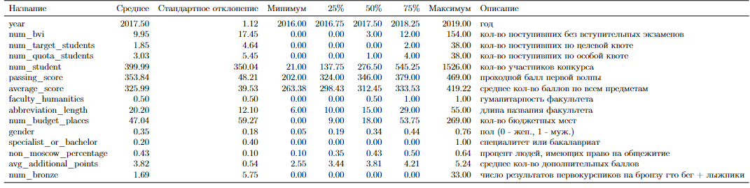
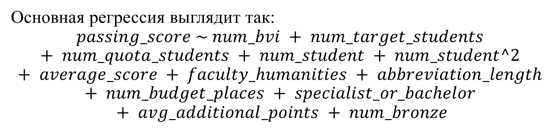
Регрессия
Основная регрессия выглядит так:
$$passing_score \sim num_bvi + num_target_students + num_quota_students + num_student + num_student^2 + average_score + faculty_humanities + abbreviation_length + num_budget_places + specialist_or_bachelor + avg_additional_points + num_bronze$$

Slide 7
Сравнение моделей
Посчитали тремя возможными способами регрессии для панельных данных:
FE-МОДЕЛЬ
- fixed-effects regression: подразумеваем, что для всех факультетов параметры независимы. Считали через внутригрупповое преобразование(within оценка).
RE-модель
- random-effects regression (+ дополнительный эффект факультета не зависит от переменных, теперь его можно посчитать).
Pooled-модель
- обычная регрессия, считаем, что нет специфики конкретного факультета, все зависит только от рассмотренных параметров

Slide 8
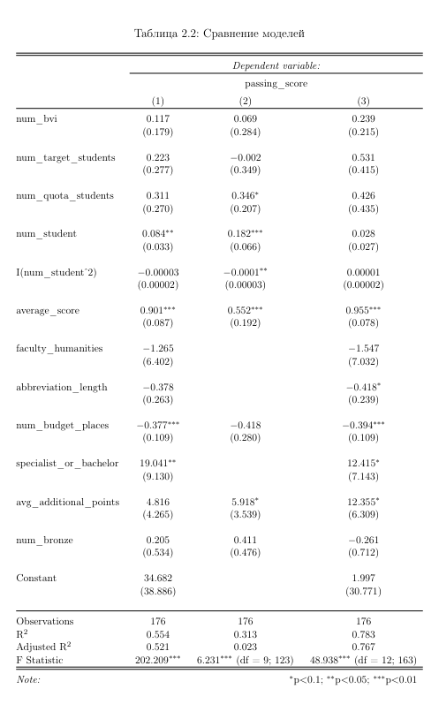
Результаты сравнения
(1) RE-модель
(2) FE-модель
(3) Pooled-модель

Slide 9
Какая модель лучше?
ТЕСТ ХАУСМАНА
p-value = 0.166 ⇒
RE лучше FE
TЕСТ БРОЙША-ПАГАНА
p-value < 2.2e-16 ⇒
RE лучше Pooled
F-ТЕСТ
p-value < 2.2e16 ⇒
FE лучше Pooled
RE > FE > Pooled

Slide 10
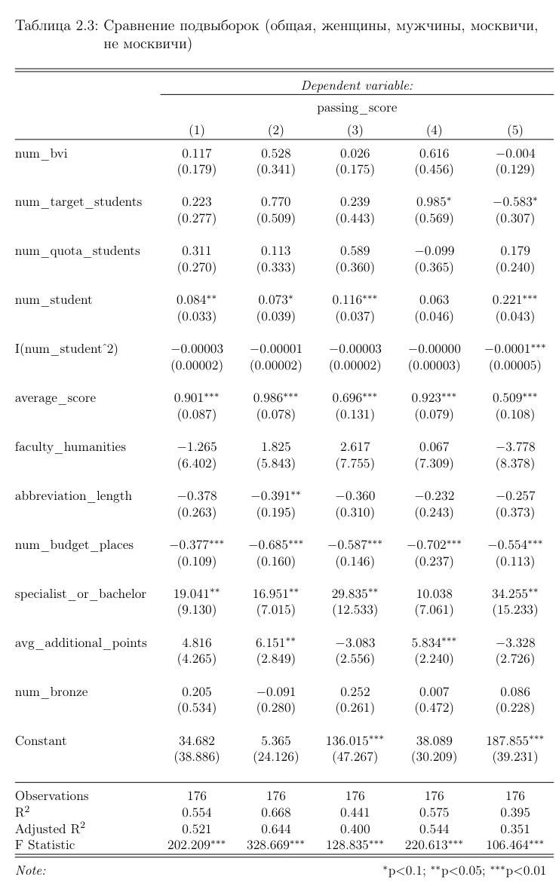
Проверка на подвыборках
Число поступивших по целевой квоте положительно влияет для москвичей и отрицательно для регионов
Для всех групп, за исключением москвичей, размер конкурса значим и оказывает положительное влияние, для иногородних также значим квадрат этой переменной, где вершина находится около 1100
Везде устойчив средний балл
Форма обучения для всех выборок, кроме москвичей, значима. Специалитет влияет положительно
Число допбаллов для женщин и москвичей значимо и положительно влияет

Slide 11
Вывод
Устойчиво и значимо влияет только средний балл по ЕГЭ. То есть проходной первой волны не только зависит от уверенности в себе абитуриентов с граничным результатом, но и отражает общий спрос на факультет в этом году.
Также получены полезные промежуточные результаты: специалитет влияет положительно; для иногородних чем больше 1100 человек в конкурсе, тем меньше проходной балл, и для женщин число букв в названии влияет отрицательно.

